Slide 1

H T M L 5
web前端开发之（JavaScript）

Slide 2
angularjs
javascript:是一种单线程的运行的语言 > 同一时间只能做一件事情
为了性能优化，将执行模式分为两种:同步-异步
任务队列:
异步执行的理论
1.所有的任务都放在主线程上执行，形成以个执行栈
2.主线程之外有一个任务队列，只要异步任务有了运行结果，就在任务队列放置
一个事件
3.一旦"执行栈"中的所有同步任务执行完毕，系统就会读取"任务队列"，
看看里面有哪些事件。那些对应的异步任务，于是结束等待状态，进入执行栈，
开始执行
4.主线程不断重复上面的第三步

Slide 3
异步执行
一、回调函数:将b函数作为a函数的参数传递进去，在内部执行
二、事件监听:事件驱动模式,任务的执行不取决于代码的顺序，而取决于某个
事件是否发生。
三、发布订阅模式/观察者
四、promise： CommonJS工作组提出的一种规范，目的是为异步编程提供
统一接口。（ES6标准 岛国人的游戏） > es6全面支持 (我试的时候es5也支持)
它的思想是，每一个异步任务返回一个Promise对象，该对象有一个then方法，
允许指定回调函数
https://github.com/kriskowal/q

Slide 4
$q
$q:一种服务，帮助您在异步运行的功能，并使用它们的返回值（或其他值），
当他们做处理。
Promises:承诺
Deferred:延迟

Slide 5
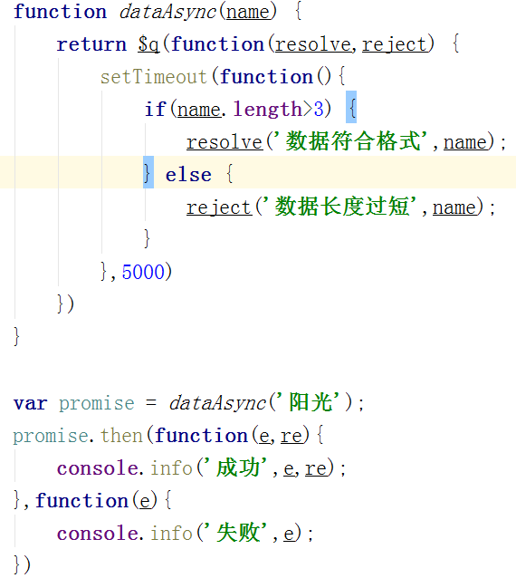
angularjs
$q的使用:
例1:

Slide 6
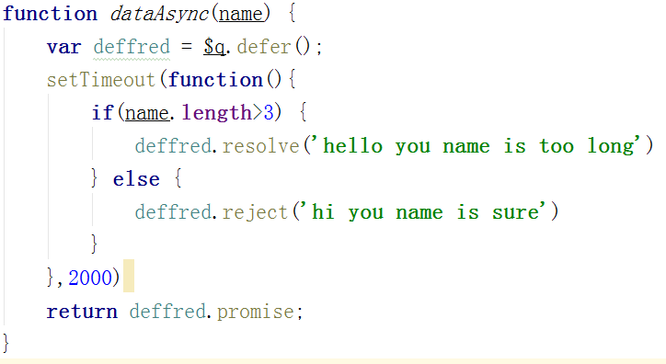
angularjs
$q的使用:
例2:

Slide 7
angularjs
Deferred API:
resolve(value)：用来执行deferred promise，value可以为字符串，对象等。
reject(value)：用来拒绝deferred promise，value可以为字符串，对象等。
notify(value)：获取deferred promise的执行状态，然后使用这个函数来传递它。
Promise API:
then(successFunc, errorFunc, notifyFunc)：无论promise是成功了还是失败了
，当结果可用之后，then都会立刻异步调用successFunc，或者'errorFunc'，
在promise被执行或者拒绝之前，notifyFunc可能会被调用0到多次，
以提供过程状态的提示。
catch(errorFunc)
finally(callback)

Slide 8
angularjs
$q其余方法:
$q.when(value)：传递变量值，promise.then()执行成功回调 $q.all(promises)：多个promise必须执行成功，才能执行成功回调，
传递值为数组或哈希值，数组中每个值为与Index对应的promise对象

Slide 9
html5 xhr2
* 只支持文本数据的传送，无法用来读取和上传二进制文件。
* 传送和接收数据时，没有进度信息，只能提示有没有完成。
受到"同域限制"（Same Origin Policy），只能向同一域名的服务器请求数据。
Xhr2.0版本后
* 可以设置HTTP请求的时限。
* 可以使用FormData对象管理表单数据。
* 可以上传文件。
* 可以请求不同域名下的数据（跨域请求—后台设置）。
* 可以获取服务器端的二进制数据。
可以获得数据传输的进度信息。
*IE10以下的版本都不支持

Slide 10
angularjs
服务:一个单例对象或函数，对外提供特定的功能
业务逻辑和持久化数据都应该放在服务层里，controller层只负责最基本的操作
自定义服务:
使用$provide服务
使用module的factory
使用module的service

Slide 11
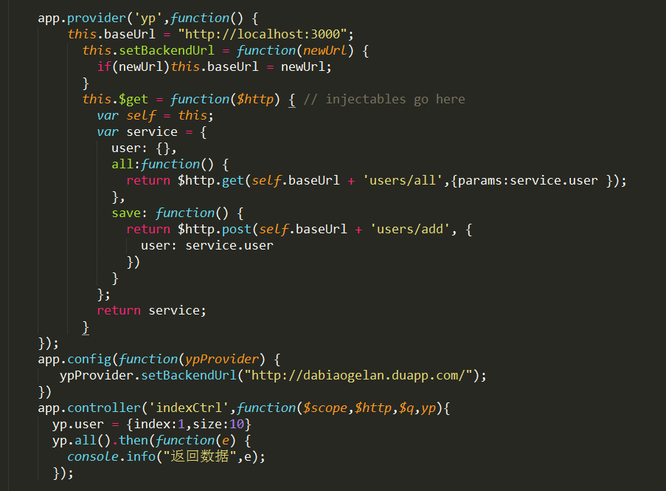
angularjs

Slide 12
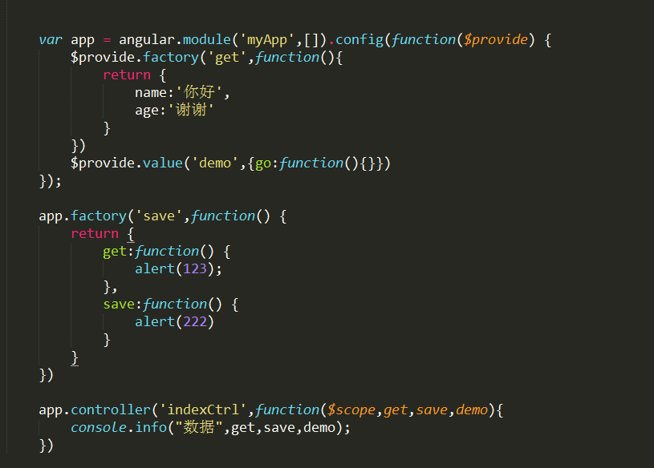
angularjs
Factory:

Slide 13
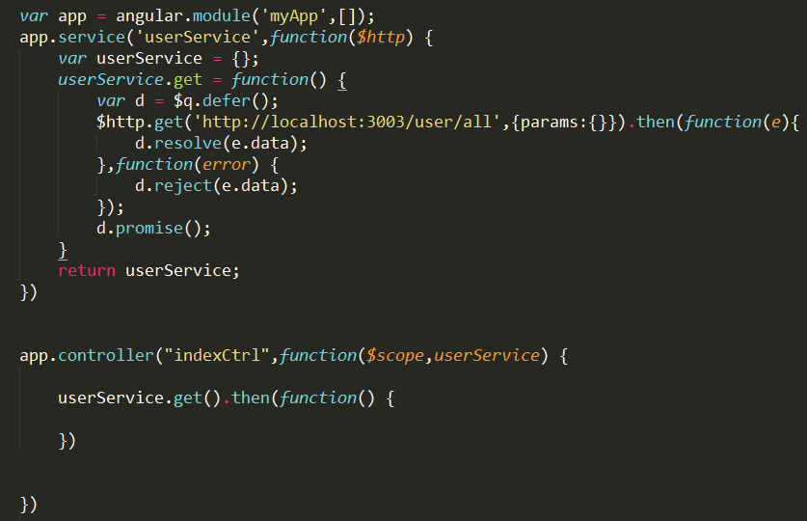
angularjs

Slide 14
angularjs
三种服务的区别:
provider:是唯一一种可以传递在config函数中的服务
factory：把函数当成对象的$get方法提供方法
service: 是使用new关键字实例化的

